Slide 1
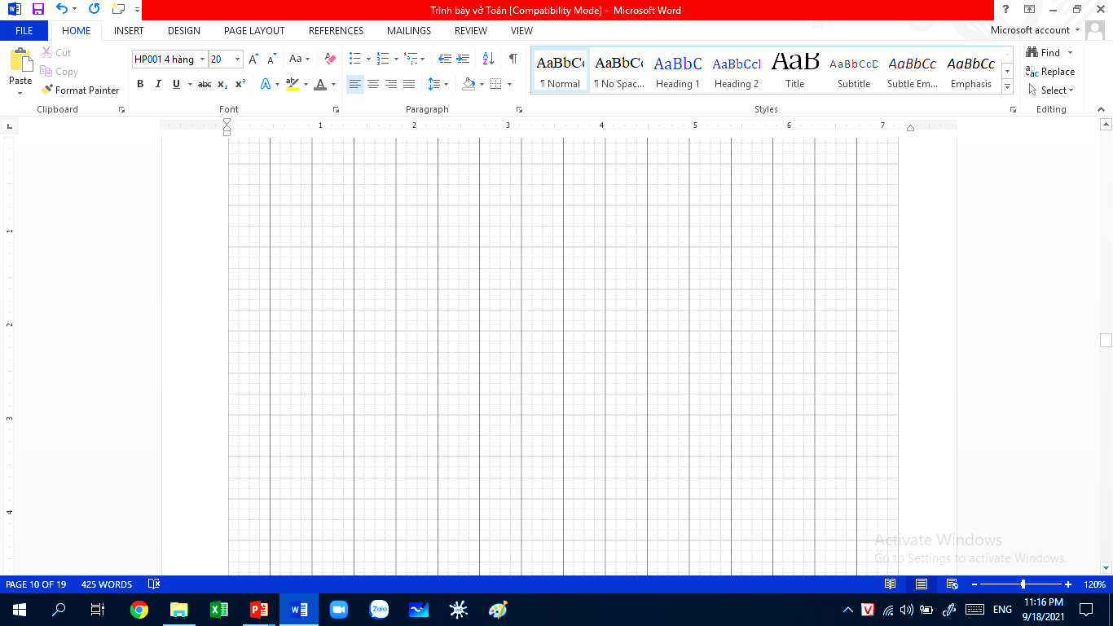
Thứ sáu ngày 19 tháng 11 năm 2021
Tập làm văn
Nói về quê hương

Slide 2
Hoạt động 1: Nói về quê hương hoặc nơi mình đang ở.
Quê hương là gì?
Quê hương là nơi em sinh ra, lớn lên, nơi ông bà, cha mẹ, họ hàng của em sinh sống …Quê em có thể ở nông thôn, làng quê , cũng có thể ở các thành phố như: Thành phố Hồ Chí Minh, Thanh Hóa, Nam Định,… Nếu em biết ít về quê hương, em có thể kể về nơi em đang ở cùng cha mẹ.

Slide 3
Hãy nói về quê hương em hoặc nơi em đang ở.
01
a) Quê hương em ở đâu ?
02
Nông thôn hay thành phố, miền núi hay vùng biển.
03
b) Em yêu nhất cảnh vật gì ở quê em ?
04
Sông, suối, núi, cây cối, đồng ruộng, nhà cửa, phố xá…
c) Cảnh vật đó có gì đáng nhớ ?
05
Kỉ niệm gắn bó với cảnh vật hay con người….
06
d) Tình cảm của em đối với quê hương như thế nào ?
Yêu quý, tự hào….

Slide 4
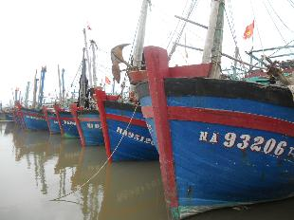

Slide 5
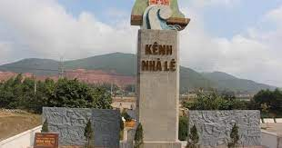

Slide 6
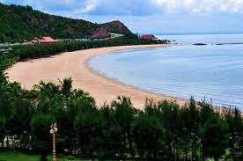

Slide 7
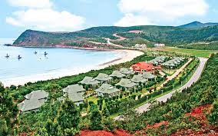

Slide 8
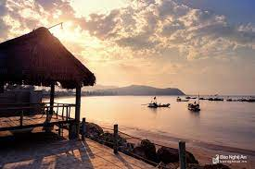

Slide 9
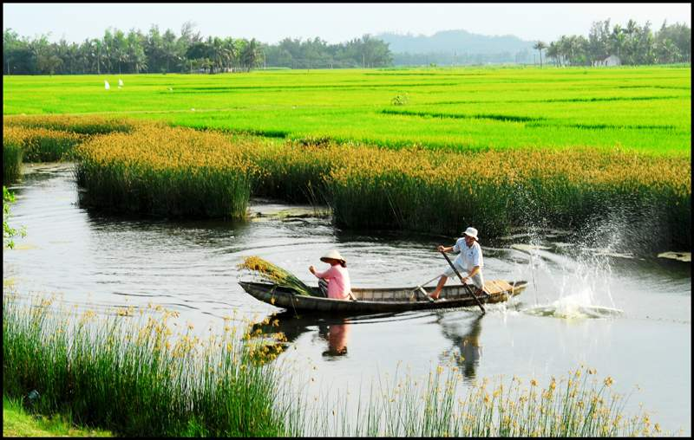
Doøng soâng, ñoàng luùa

Slide 10
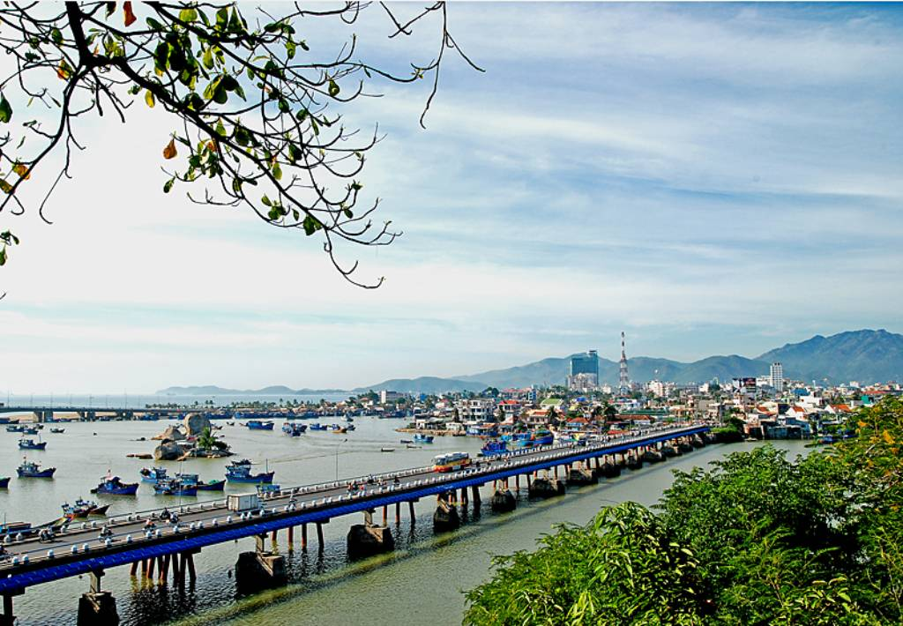

Slide 11
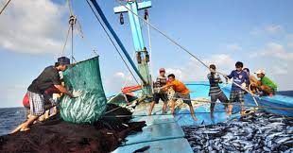

Slide 12
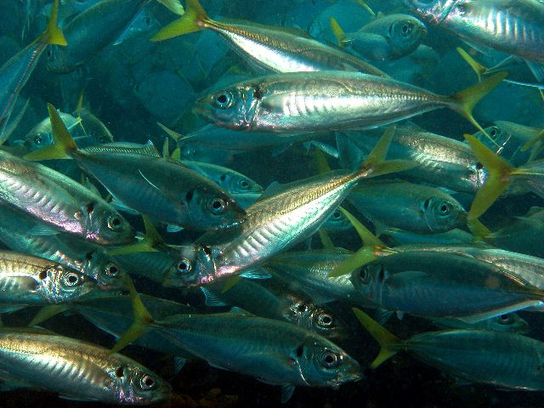

Slide 13
Bài văn mẫu
Quê hương em là một làng chài nhỏ ven biển miền Trung với những bãi cát trắng nghiêng nghiêng đón sóng biển. Quanh năm, sóng biển vỗ rì rào, làm nhẵn thín những gò đá nhấp nhô sát mép nước. Mờ sáng, thuyền đi lưới cá về cập bãi. Dân chài đem cá lên chợ bán. Làng em có khoảng hai trăm nóc nhà, có mái nhà khuất sau rặng dừa, bãi dương rì rào gió thổi. Đường làng cũng được trải bê tông nhưng cũng có đoạn còn nguyên đường mang cát biển. Trẻ con trong làng đến lớp học gần đó, ở ngay giữa xóm chài. Lẫn trong tiếng sóng biển là giọng đọc bài của đám trẻ, giọng giảng bài của cô giáo. Vào ngày hội làng và tạ lễ cá ông, lớp học thường được nghỉ và được biến thành nơi dân làng tụ họp. Làng em tuy nghèo khó nhưng em vẫn yêu làng tha thiết. Mai này đi học xa quê, em sẽ mang theo trong tim mình tiếng sóng biển và làn gió mát của bãi dương bốn mùa lộng gió. Em yêu sao làng biển quê em.

Slide 14
Bài văn mẫu
Đường vô xứ Nghệ quanh quanh Non xanh nước biếc như tranh họa đồ”
Câu ca dao đó nói đến cảnh đẹp của xứ Nghệ và đó cũng chính là quê hương em. Quê em có dòng sông Lam hiền hòa, nước trôi lững lờ. Hai bên bờ sông là những xóm làng trù phú với những bãi ngô xanh mướt. Phía xa xa là núi Hồng Lĩnh như bức tường thành bảo vệ dân làng. Quê em không có những ngôi nhà khang trang mà chỉ có những ngôi nhà ngói đỏ nằm xem giữa những vườn cây tươi tốt. Tuy cuộc sống còn lam lũ và khó khăn nhưng người dân ở đây đều hiền lành, dễ mến. Vào kỳ nghỉ hè, em thường được mẹ đưa đến bờ đê chơi vào buổi chiều vì phong cảnh ở đây rất đẹp. Em rất yêu quê hương của mình.

Slide 15
Bài văn mẫu
Quê em ở thành phố Việt Trì. Ở thành phố nhưng quê tôi lại có một dòng sông lớn, hiền hòa chảy qua. Đường phố lúc nào cũng đông vui nhôn nhip, còn có cả những đoàn tàu to và dài chạy qua. Ban đêm thành phố lung ling trong ánh đèn của các siêu thi và nhà cao tầng. Thành phố của tôi thật là đẹp, tôi rất yêu và tự hào về thành phố của tôi. Mai sau lớn tôi sẽ góp phần xây dựng thành phố của mình xanh, sạch và đẹp hơn.

Slide 16

LIÊN HỆ:
Để cho quê hương em ngày một giàu có , tươi đẹp hơn thì mỗi chúng ta cần phải làm những việc gì?
- Tìm một số câu ca dao, tục ngữ, bài hát, bài thơ ca ngợi vẻ đẹp của quê hương?

